Slide 1
طراحی تیر برای شکل مود دلخواه با استفاده از روش‌های معکوس محسن دلشاد نوقابی، روح‌الله دهقانی فیروزآبادی مرداد 96 MarketCode.ir

Slide 2
یکی از مسائل معکوس بنیادین در تئوری ارتعاشات، ساخت یک سیستم ارتعاشی با استفاده از یک رفتار ارتعاشی خاص می‌باشد. بسته به نوع سیستم، مدل سیستم و داده‌های طیفی، گونه‌های مختلفی از مسائل معکوس ارتعاشی وجود دارد. در پژوهش حاضر، طراحی تیر برای شکل مود دلخواه با استفاده از روش‌های معکوس مورد مطالعه قرار می‌گردد. برای این منظور معادلات حاکم بر این مسأله، حل تحلیلی و حل عددی آن مطالعه می‌گردد و از الگوریتم‌های عددی برای حل مسأله‌ی معکوس استفاده می‌شود.

Slide 3
با استفاده از مجموعه کدهای آورده شده موارد زیر قابل انجام است.
تحلیل مسأله‌ی شکل مود معکوس برای میله با شرایط مرزی مختلف با استفاده از روابط فرم بسته
تحلیل مسأله‌ی شکل مود معکوس برای میله با شرایط مرزی مختلف با استفاده از تحلیل مقدار ویژه
تحلیل مسأله‌ی شکل مود معکوس برای میله و تیر با شرایط مرزی مختلف با استفاده از تحلیل مقدار ویژه
تحلیل مسأله‌ی مقدار ویژه‌ی غیرخطی

Slide 4
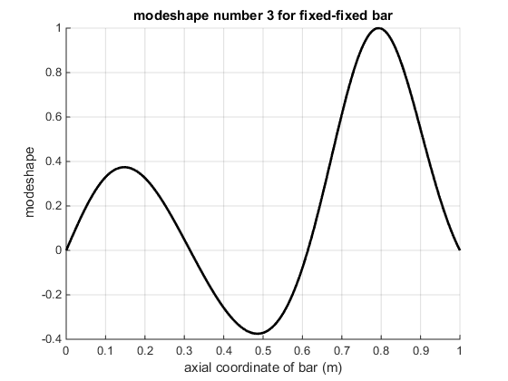
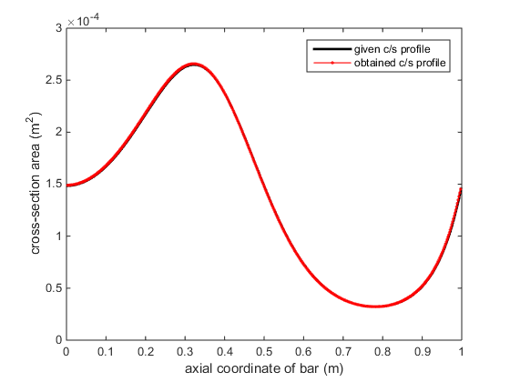
توانمندیهای کُد
تحلیل مسأله شکل مود معکوس برای میله با شرایط مرزی گیردار-گیردار با استفاده از روابط فرم بسته

Slide 5
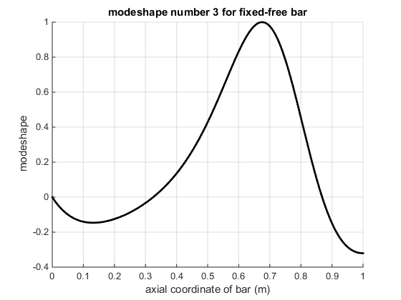
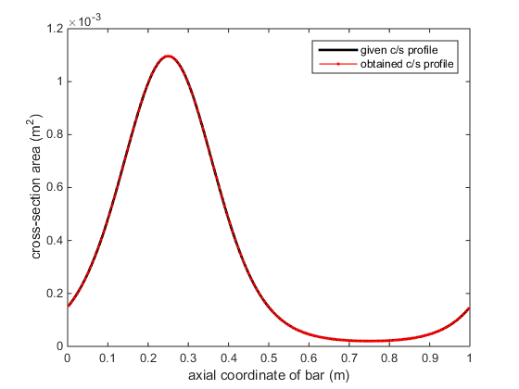
توانمندیهای کُد
تحلیل مسأله شکل مود معکوس برای میله با شرایط مرزی گیردار-آزاد با استفاده از روابط فرم بسته

Slide 6
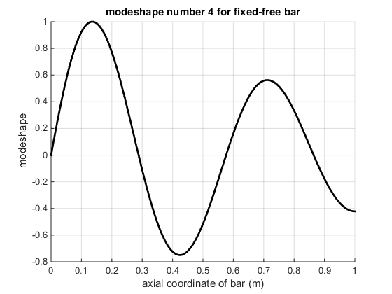
توانمندیهای کُد
تحلیل مسأله شکل مود معکوس برای میله با استفاده از تحلیل مقدار ویژه (المان میله دو گرهی)

Slide 7
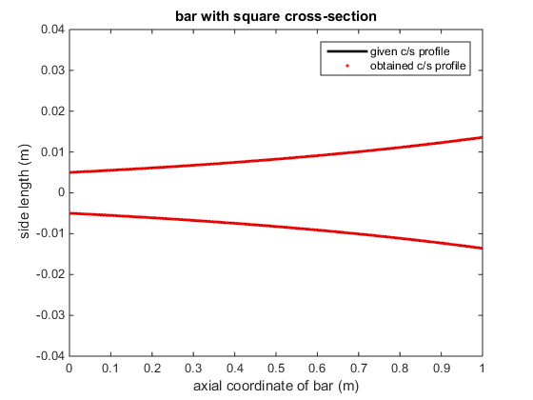
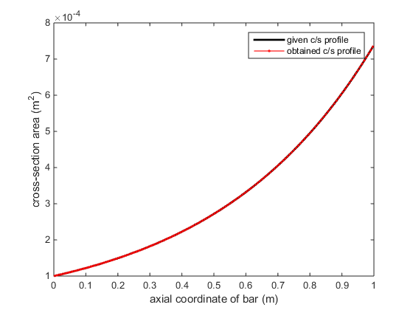
توانمندیهای کُد
ادامه تحلیل مسأله شکل مود معکوس برای میله با استفاده از تحلیل مقدار ویژه (المان میله دو گرهی)

Slide 8
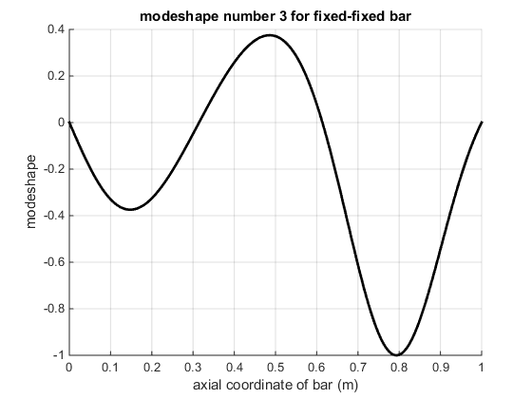
توانمندیهای کُد
تحلیل مسأله شکل مود معکوس برای میله با استفاده از تحلیل مقدار ویژه (المان میله سه گرهی)

Slide 9
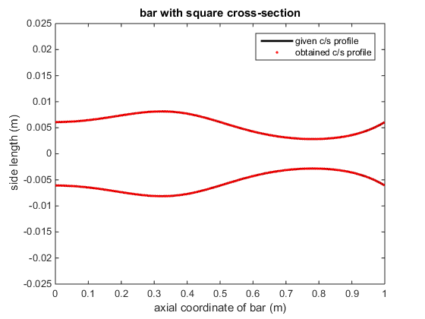
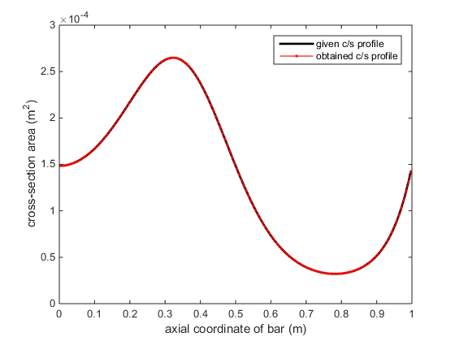
توانمندیهای کُد
ادامه تحلیل مسأله شکل مود معکوس برای میله با استفاده از تحلیل مقدار ویژه (المان میله سه گرهی)

Slide 10
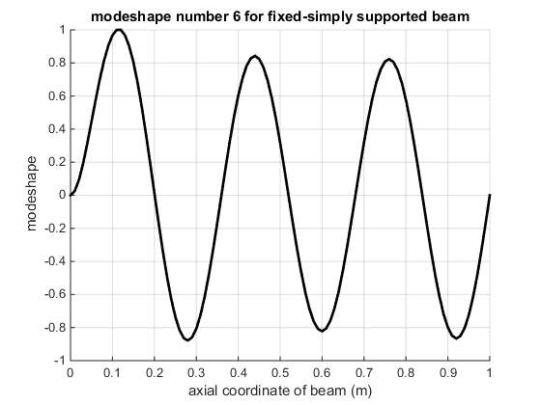
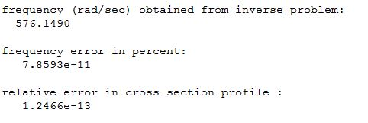
توانمندیهای کُد
تحلیل مسأله شکل مود معکوس برای تیر با استفاده از تحلیل مقدار ویژه (سطح مقطع مستطیلی)

Slide 11
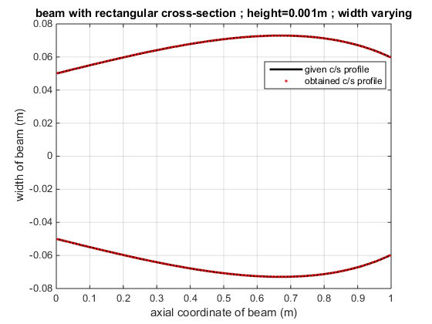
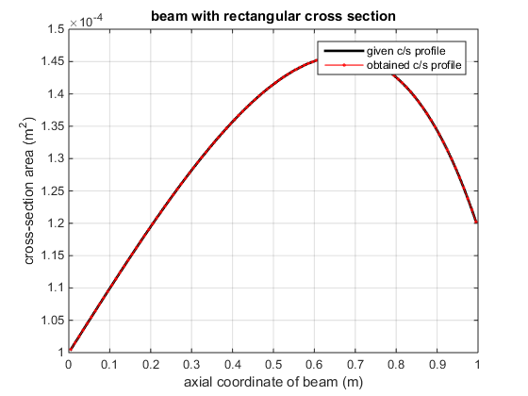
توانمندیهای کُد
ادامه تحلیل مسأله شکل مود معکوس برای تیر با استفاده از تحلیل مقدار ویژه (سطح مقطع مستطیلی)

Slide 12
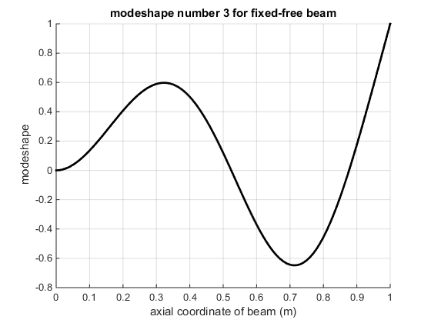
توانمندیهای کُد
تحلیل مسأله شکل مود معکوس برای تیر با استفاده از تحلیل مقدار ویژه غیرخطی (سطح مقطع دایروی)

Slide 13
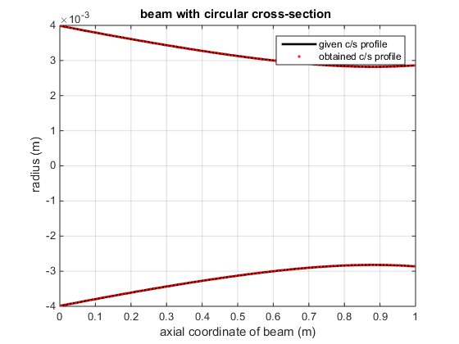
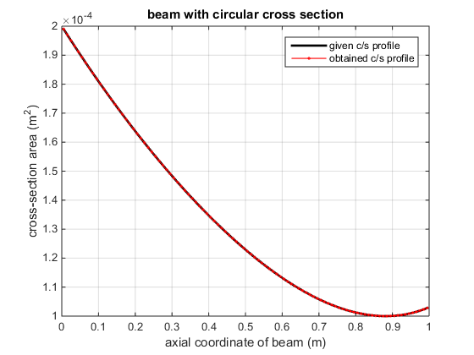
توانمندیهای کُد
ادامه تحلیل مسأله شکل مود معکوس برای تیر با استفاده از تحلیل مقدار ویژه غیرخطی (سطح مقطع دایروی)

Slide 14
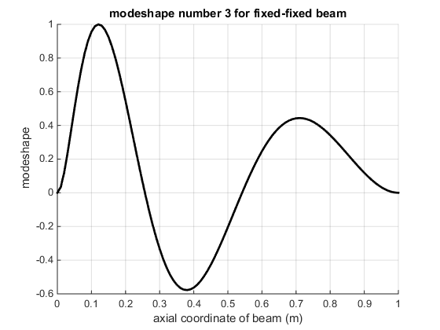
توانمندیهای کُد
تحلیل مسأله شکل مود معکوس برای تیر با استفاده از تحلیل مقدار ویژه غیرخطی (سطح مقطع مستطیلی)

Slide 15
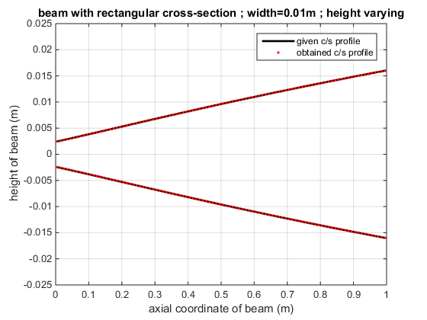
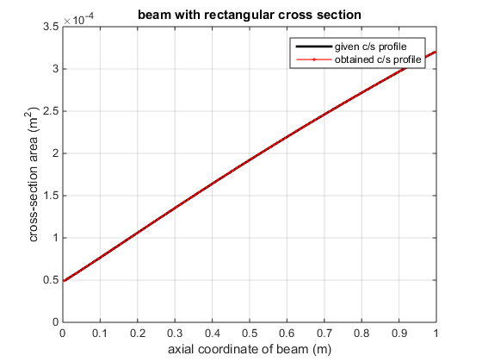
توانمندیهای کُد
ادامه تحلیل مسأله شکل مود معکوس برای تیر با استفاده از تحلیل مقدار ویژه غیرخطی (سطح مقطع مستطیلی)

Slide 16
آنچه در این مجموعه کد خواهید آموخت
1- آشنایی بر معادلات حاکم بر میله و تیر
2- آشنایی با مسأله‌ی شکل مود معکوس
3- آشنایی با روش‌های تحلیل مسأله‌ی شکل مود معکوس
4- تحلیل مسأله‌ی شکل مود معکوس با استفاده از روابط فرم بسته
5- تحلیل مسأله‌ی شکل مود معکوس با استفاده از تحلیل مقدار ویژه
6- تحلیل مسأله‌ی مقدار ویژه‌ی غیرخطی

Slide 17
نکات و الزامات مجموعه کد
1- این مجموعه کد در نرم افزار MATLAB نسخه‌ی 2014b نوشته شده است و در این نسخه و نسخه‌های بالاتر قابل اجرا می‌باشد.
2- آشنایی با نرم‌افزار MATLAB و برنامه‌نویسی در آن
3- آشنایی با مباحث دینامیک سازه و ارتعاشات و مسائل معکوس
4- آشنایی با مسأله‌ی شکل مود معکوس و روش‌های تحلیل آن

